Slide 1
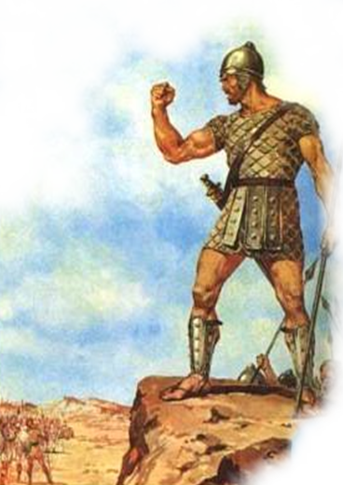
1 Samuel 17:1-23
¡YO RETO AL PUEBLO DE DIOS!
¿QUIEN QUIERE PELEAR?
17:3-10 - Miramos a Goliat retando al pueblo de Dios-
Goliat - (como 9’9" alto!),
Casco de bronce, cota de metal 5,000 ciclos, como,125 lbs.
La jabalina, con su punta metálica pesaba mas 15 lbs
Notes:
La frase "David contra Goliat" ha adquirido un significado muy popular, denotando una situación en desequilibrio, una competencia en la que un oponente más pequeño y más débil se enfrenta a un adversario mucho más grande y más fuerte
Tradicionalmente se ha usado el relato bíblico de David y Goliat para ilustrar que en ocasiones el débil también puede vencer al poderoso. Es decir, que aunque sea un combate desigual, siempre hay espacio para milagros o desenlaces inesperados.
2Co 11:24 De los judíos cinco veces he recibido cuarenta azotes menos uno.
2Co 11:25 Tres veces he sido azotado con varas; una vez apedreado; tres veces he padecido naufragio; una noche y un día he estado como náufrago en alta mar;
2Co 11:26 en caminos muchas veces; en peligros de ríos, peligros de ladrones, peligros de los de mi nación, peligros de los gentiles, peligros en la ciudad, peligros en el desierto, peligros en el mar, peligros entre falsos hermanos;
2Co 11:27 en trabajo y fatiga, en muchos desvelos, en hambre y sed, en muchos ayunos, en frío y en desnudez;
2Co 11:28 y además de otras cosas, lo que sobre mí se agolpa cada día, la preocupación por todas las iglesias.
2Co 11:29 ¿Quién enferma, y yo no enfermo

Slide 2
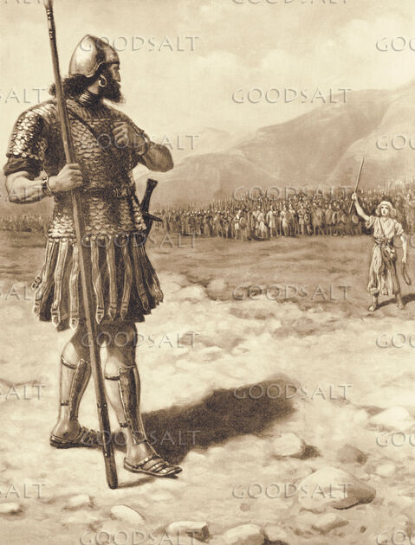
Mientras Corre su Carrera
Problemas (gigantes) en Su Vida
Tentaciones –
Pruebas
Pecados
Persecución -
Enfermedades/Desventajas
Problemas (toda índole)
Muerte -

Slide 3
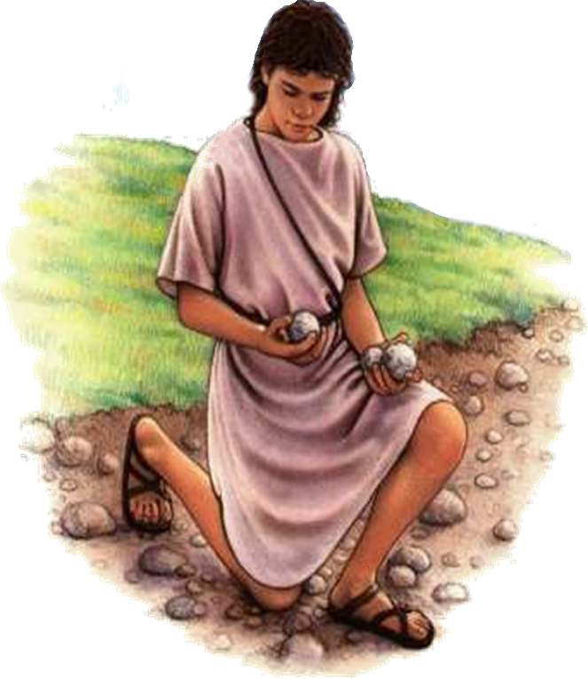
¡Su confianza Estaba en El TODOPODEROSO! V45
¿Que llevo a David a pensar que Podía vencer su adversidad?
Salmos 18:17 Me libró de mi poderoso enemigo,
Y de los que me aborrecían; pues eran más fuertes que yo.

Slide 4
¿Que llevo a David a pensar que Podía vencer su adversidad?
No voy a permitir que El Nombre de Jehová sea menospreciado v26
Salmos 18:1-4 Jehová, roca mía y castillo mío, y mi libertador;
Dios mío, fortaleza mía, en él confiaré;
Mi escudo, y la fuerza de mi salvación, mi alto refugio

Slide 5
¿Que llevo a David a pensar que Podía vencer su adversidad?
Jehová, que me ha librado de las garras del león y de las garras del oso, él también me librará de la mano de este filisteo v37
Salmos 18:3 Invocaré a Jehová, quien es digno de ser alabado,
Y seré salvo de mis enemigos

Slide 6
¿Que llevo a David a pensar que Podía vencer su adversario?
¿Quien es este incircunciso para que provoque a los escuadrones de Dios? v26
Salmos 28:7 Jehová es mi fortaleza y mi escudo;
En él confió mi corazón, y fui ayudado,
Por lo que se gozó mi corazón.

Slide 7
Siempre habrá alguien que te dirá que no puedes llegar a ningún lado.
1 Samuel 17:24-32
17:28 – Eliab se enoja en contra de David por su valentía y confianza en Dios.– (cobardes a menudo ridiculizan a los valientes)
17:29,30 – Por otro lado, David estaba indignado que nadie de Israel tuviese confianza en Dios.

Slide 8
Por otro lado, David plenamente confiado en que Dios esta con el 37-46
1 Samuel 17:24-32
17:31,32 – David decide ir a enfrentar a Goliat (cuando todos están temerosos) – (Salmos 27:1-3 )
17:33 – Saúl trata de desanimarlo ! – (“estas muy joven, . . . [El es un hombre de guerra desde su juventud.”)

Slide 9
¿Que llevo a David a pensar que
vencer su adversidad?
1 Samuel 17:33-40
Victorias Previas –
He matado a un león & un oso con la ayuda de Dios – 34-37
FE EN DIOS – 36,37
Si tenéis fe como este grano de mostaza Mt 17:20

Slide 10
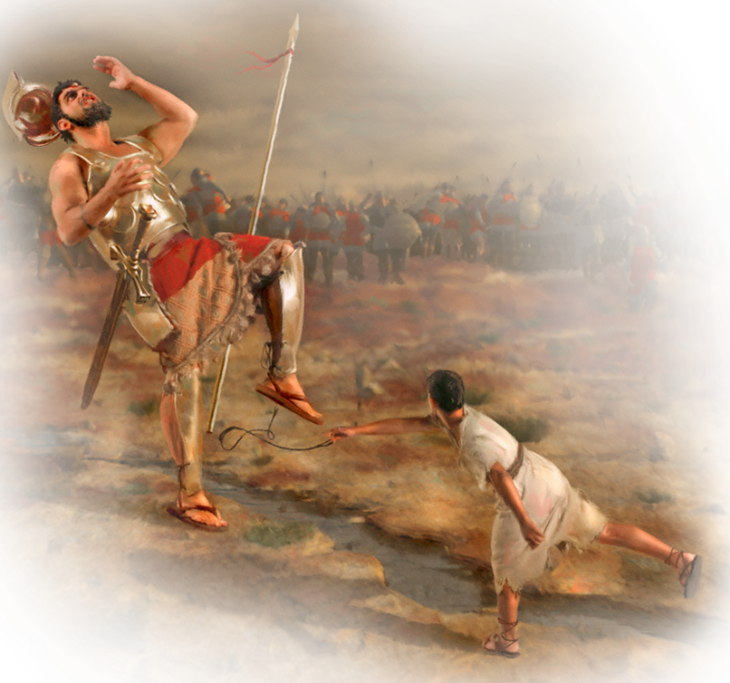
La Fe de David era mas que solo PALABRAS
No se achico ante los insultos , menosprecios y intimidaciones – 41-44, (Num. 13:28-33; 14:8,9)
Mi Dios es mucho MAS GRANDE Y PODEROSO que sus adversarios – 45-47
Notes:
Núm 13:30 Entonces Caleb hizo callar al pueblo delante de Moisés, y dijo: Subamos luego, y tomemos posesión de ella; porque más podremos nosotros que ellos.
Núm 13:31 Mas los varones que subieron con él, dijeron: No podremos subir contra aquel pueblo, porque es más fuerte que nosotros.
Núm 13:32 Y hablaron mal entre los hijos de Israel, de la tierra que habían reconocido, diciendo: La tierra por donde pasamos para reconocerla, es tierra que traga a sus moradores; y todo el pueblo que vimos en medio de ella son hombres de grande estatura.
Núm 13:33 También vimos allí gigantes, hijos de Anac, raza de los gigantes, y éramos nosotros, a nuestro parecer, como langostas; y así les parecíamos a ellos
Núm 14:8 Si Jehová se agradare de nosotros, él nos llevará a esta tierra, y nos la entregará; tierra que fluye leche y miel.
Núm 14:9 Por tanto, no seáis rebeldes contra Jehová, ni temáis al pueblo de esta tierra; porque nosotros los comeremos como pan; su amparo se ha apartado de ellos, y con nosotros está Jehová; no los temáis

Slide 11
¿Que llevo a David a pensar que
vencer su adversidad?
1 Samuel 17:41-51
La Confianza de David era en:
Señor de Señores – 45
El Dios de Israel – 45,46
Aquel que defiende al que confía en El. - 47

Slide 12
David tenía una plena confianza en Dios
En esa confianza, corrió hacia el enemigo – 48
Con solo una piedra – 49
Mato a Goliat. Y con su misma espada lo remato – 50,51
1 Samuel
17:41-51

Slide 13
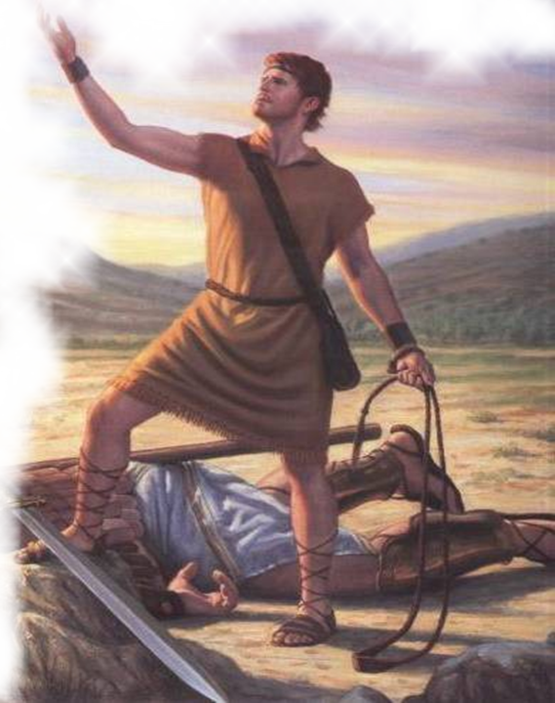
¿Que llevo a David a pensar que
vencer su adversidad?
La Confianza en Dios
era MAS GRANDE que sus miedos y temores!

Slide 14
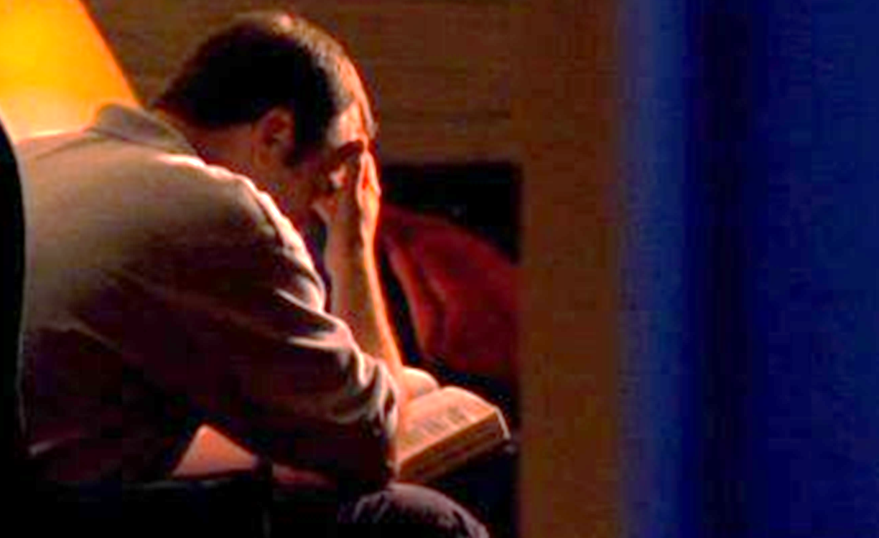
Satán y sus Dardos
Algunas de nuestras Batallas
Por muy GRANDE que sea nuestro enemigo, " si podemos" Ef 6:10-17
No ignoramos– 2 Cor. 2:11
se le puede resistir y Vencer !! – Sant 4:7
Notes:
1Jn 4:4 Hijitos, vosotros sois de Dios, y los habéis vencido; porque mayor es el que está en vosotros, que el que está en el mundo

